Slide 1
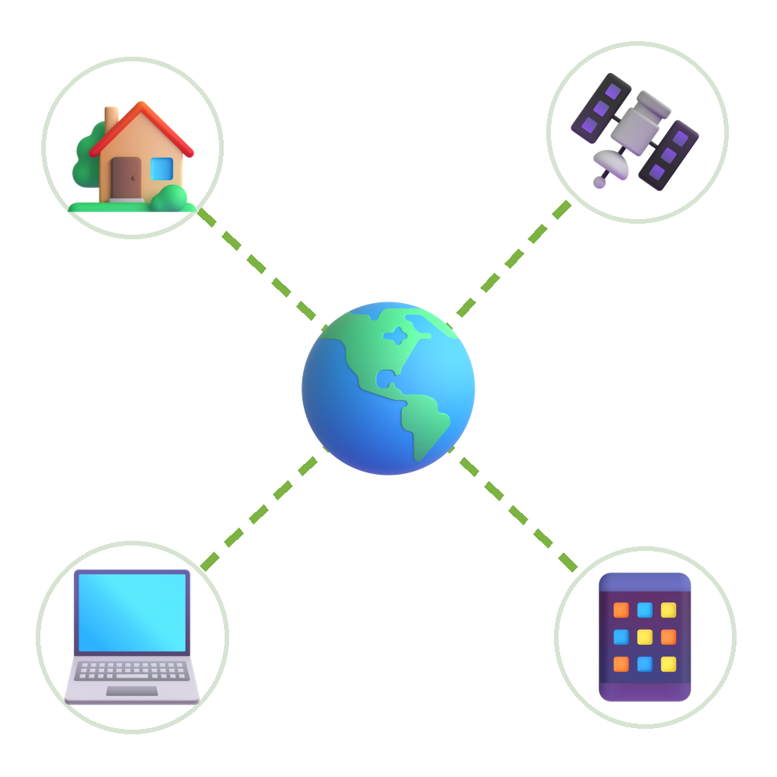
INFORMÁTICA · EJA
Redes de computadores
Como os aparelhos conversam entre si — e como a internet chega até você
1
2
3
4
Elementos de
uma rede
Importância de
uma rede
Rede local, ADSL,
fibra, 4G e satélite
Velocidade
da conexão
Prof. Douglas Camargo Carvalho
IFSul – Câmpus Sapiranga
Notes:
Abertura. Tema do dia: como os aparelhos conversam entre si e como a internet chega até as nossas casas. Aula pensada para 3 períodos (≈135 min) ou 2 encontros: teoria e charadas no 1º; medição de velocidade e pesquisa no computador no 2º.

Slide 2


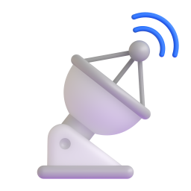









Ao final desta aula, você será capaz de…
OBJETIVOS DE APRENDIZAGEM
Reconhecer os elementos de uma rede
aparelhos, cabos, Wi-Fi, roteador e provedor
Explicar por que as redes são importantes
na comunicação, nos serviços e no trabalho
Diferenciar os tipos de conexão
rede local, ADSL, fibra, 3G/4G/5G e satélite
Entender velocidade e franquia
Mbps, download, upload, ping e GB do plano
Medir a velocidade da internet
usando um site de teste no navegador
Pesquisar e comparar planos
e escolher o que vale mais a pena
Notes:
Apresente os objetivos e volte a eles no fechamento (slide de revisão).

Slide 3



Roteiro da aula
VISÃO GERAL
Partimos do que você já usa no dia a dia e avançamos um passo de cada vez.
1
2
3
4
5
Elementos de uma rede
O que é preciso para montar uma rede
Importância
Para que a rede serve no dia a dia
Tipos de conexão
Rede local, ADSL, fibra, 3G/4G/5G e satélite
Velocidade
Mbps, franquia e como medir
Mão na massa
Teste de velocidade e pesquisa no computador
Notes:
Mostre o roteiro. Combine com a turma: etiqueta laranja no topo do slide = hora de participar.

Slide 4







Vamos conversar?
ATIVIDADE · CONVERSA
Levante a mão se a resposta for sim.
Você tem Wi-Fi em casa?
Você manda áudios e fotos pelo celular?
Já usou banco, Gov.br ou Meu INSS pelo celular?
Conclusão
Tudo isso só funciona porque existe uma rede ligando os aparelhos.
Notes:
Aquecimento (5 min). Faça as perguntas e conte as mãos. Valorize as respostas: quase todos já usam redes todos os dias, mesmo sem saber o nome.

Slide 5








O que é uma rede de computadores?
PONTO DE PARTIDA
É quando dois ou mais aparelhos estão ligados entre si para trocar informações e dividir recursos.
Pense assim
roteador
Uma rede é como as ruas de uma cidade: as casas são os aparelhos, as ruas são os cabos ou o Wi-Fi, e as informações são as cartas que vão de um lugar para outro.
Notes:
Use a comparação com as ruas da cidade ou com os Correios. Pergunte: 'Na sua casa, quais aparelhos usam a internet?'

Slide 6
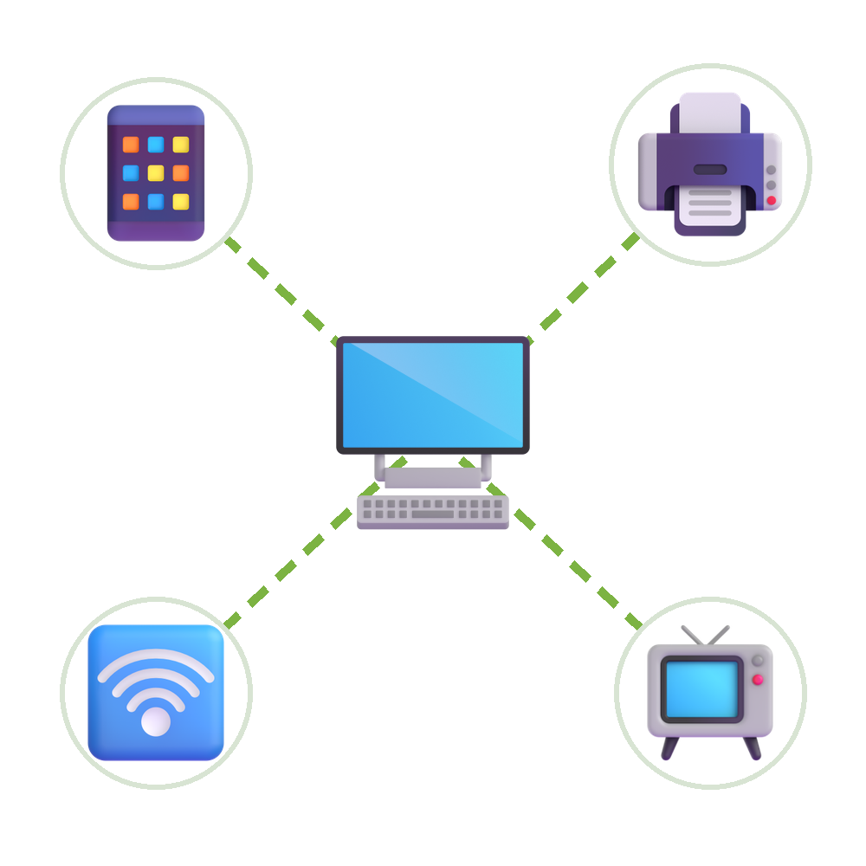
Elementos de uma rede
01
O que é preciso para uma rede funcionar?
APARELHOS
CABOS E WI-FI
ROTEADOR

Slide 7
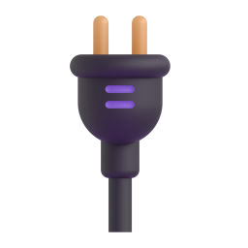




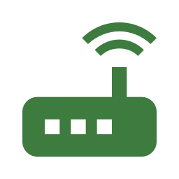



As peças de uma rede
1.5.1 · ELEMENTOS
Toda rede, pequena ou grande, tem estas partes.
Aparelhos
computador, celular, TV, impressora
Meio de ligação
cabo de rede ou sem fio (Wi-Fi)
Equipamentos
roteador, modem e switch
Regras (protocolos)
um "idioma" que todos os aparelhos entendem
Informação
mensagens, fotos, vídeos e arquivos
Provedor
a empresa que leva a internet até você
Notes:
Mostre objetos reais: um cabo de rede, o roteador do laboratório. Protocolo = regra combinada, como falar o mesmo idioma.

Slide 8

Encontre as peças da rede na sala
ATIVIDADE · CAÇA AOS ELEMENTOS
Em duplas, olhem em volta do laboratório.
Olhe em volta da sala ou do laboratório
1
LISTA DE BUSCA
Um computador ou celular
Encontre os itens da lista ao lado
2
Um cabo de rede
Mostre para a turma onde achou cada um
Um roteador ou ponto de Wi-Fi
3
Uma impressora ligada na rede
Desafio qual é o nome da rede Wi-Fi da escola?
Uma tomada de rede na parede
4
Notes:
Atividade (10 min), em duplas. Aproveite para mostrar o roteador/switch do laboratório e as luzinhas piscando (sinal de dados passando).

Slide 9
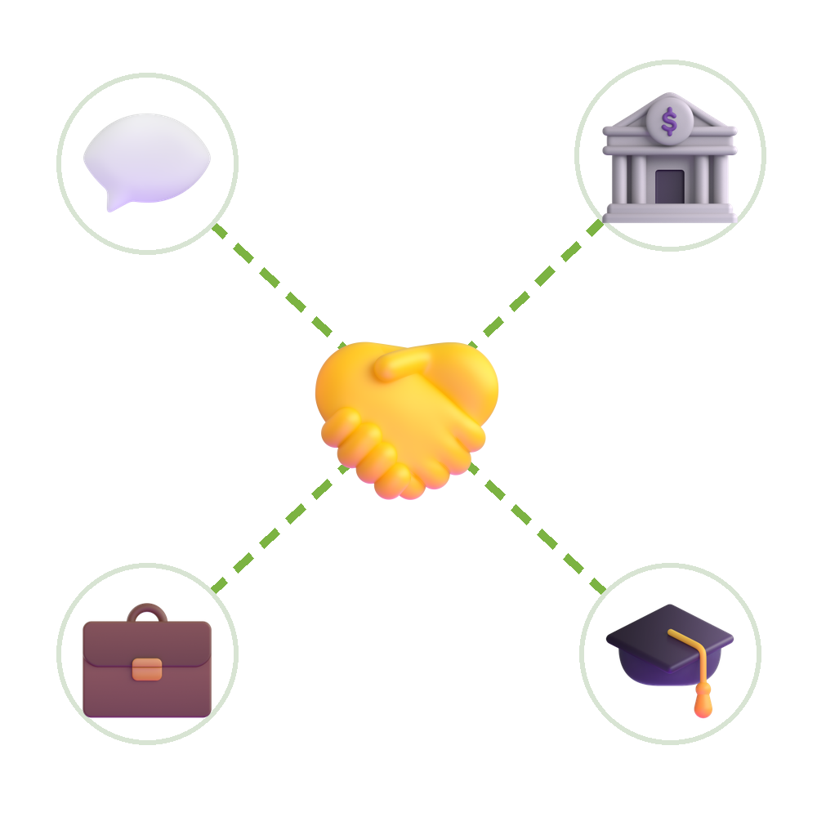
Importância de uma rede
02
Para que serve uma rede no nosso dia a dia?
COMUNICAÇÃO
SERVIÇOS
TRABALHO

Slide 10





Para que serve uma rede?
IMPORTÂNCIA
Hoje, quase tudo o que fazemos passa por uma rede.
Comunicar
WhatsApp, e-mail e chamada de vídeo com a família
Compartilhar
uma impressora e uma internet para vários aparelhos
Acessar serviços
banco, Pix, Gov.br, Meu INSS, matrícula, consultas no SUS
Estudar e trabalhar
cursos online, vagas de emprego, vender pela internet
Notes:
Peça exemplos da vida dos alunos: quem já marcou consulta pelo celular? Quem já fez Pix?

Slide 11



No meu dia a dia
ATIVIDADE · PLACAR DA TURMA
Levante a mão se hoje você já…
mandou ou recebeu uma mensagem
Placar da turma
viu um vídeo ou ouviu música online
___ de ___
olhou a previsão do tempo ou notícias
fez Pix ou pagou uma conta
pessoas usaram uma rede hoje
usou o GPS ou chamou transporte por aplicativo
Notes:
Atividade rápida (5 min). Conte as mãos e escreva o placar no quadro.

Slide 12
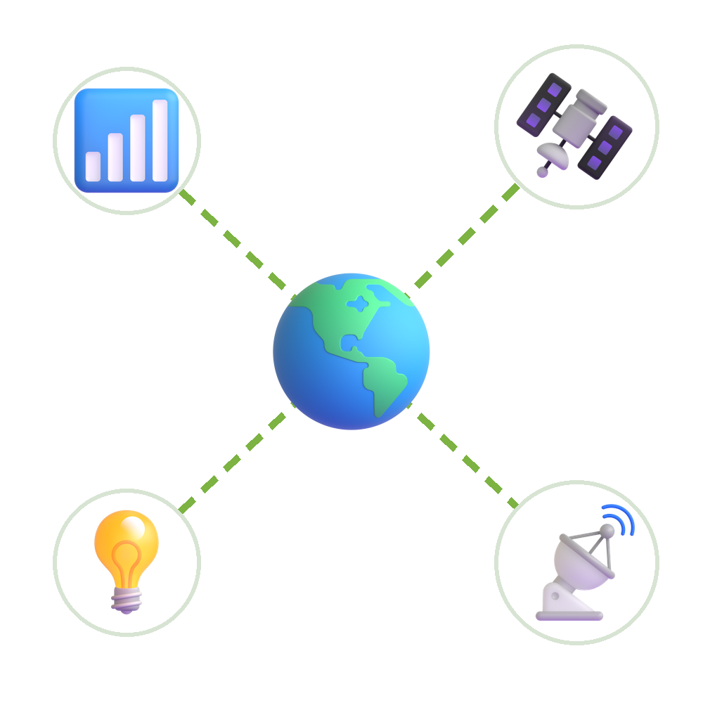
Como funciona uma rede
03
Da rede de casa até a internet: cabo, telefone, luz, ar e satélite.
REDE LOCAL
ADSL
FIBRA
3G · 4G · 5G
SATÉLITE

Slide 13
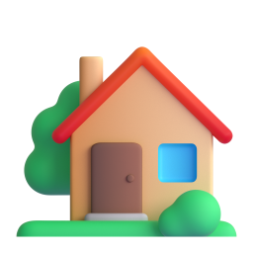

Rede local: a rede da casa ou da escola
REDE LOCAL
Também chamada de LAN. O roteador é o centro de tudo.
Liga aparelhos de um mesmo lugar: casa, escola, empresa
O roteador é o "centro" da rede
A ligação pode ser por cabo ou por Wi-Fi
O roteador também divide a internet com todos
cabo
Wi-Fi
internet
roteador
Wi-Fi
Linha cheia = cabo de rede · linha tracejada = Wi-Fi (sem fio).
Notes:
Desenhe no quadro a rede da casa de um aluno: modem/roteador no centro e os aparelhos em volta.

Slide 14


ADSL: internet pelo fio do telefone
ADSL
Tecnologia mais antiga, muito usada nos anos 2000 e 2010.
Como funciona
O caminho da internet
Usa a linha do telefone fixo (fio de cobre)
Dá para falar ao telefone e navegar ao mesmo tempo
Quanto mais longe da central, mais lenta fica
Hoje está sendo trocada pela fibra óptica
Central da companhia telefônica
Fio do telefone (cobre)
Modem ADSL na sua casa
Você lembra?
Antes do ADSL existia a internet discada: ocupava o telefone e fazia aquele barulho ao conectar.
Notes:
ADSL usa o fio de cobre do telefone. Velocidades baixas (em geral até 10 a 20 Mbps). Pergunte se alguém lembra da internet discada ou do 'Speedy'.

Slide 15

Fibra óptica: internet pela luz
FIBRA ÓPTICA
A conexão mais moderna e mais usada hoje nas cidades.
Como funciona
O caminho da internet
Um fio de vidro bem fininho leva a informação em forma de luz
É a conexão mais rápida e estável
Não sofre com chuva, raios ou distância
Precisa que a empresa passe o cabo na sua rua
Provedor de internet
Cabo de fibra pelos postes
Aparelho da operadora (ONU) e roteador Wi-Fi
Planos comuns
300 Mbps, 500 Mbps ou 1 Gbps (1 Gbps = 1.000 Mbps).
Notes:
Se possível, leve um pedaço de cabo de fibra ou mostre uma foto. Explique que a luz vai 'quicando' dentro do vidro.

Slide 16



3G, 4G e 5G: internet pelo ar
REDE MÓVEL
A internet do celular, que vai com você para qualquer lugar com sinal.
Como funciona
O caminho da internet
A internet chega pelas antenas das operadoras de celular
Precisa de chip e de um plano de dados (franquia)
Funciona na rua, no ônibus e em casa — onde houver sinal
3G é lento, 4G é rápido e 5G é ainda mais rápido
Antena (torre) da operadora
Ondas de rádio pelo ar
Celular com chip
O que é o "G"?
G quer dizer geração: o 5G é a 5ª geração da internet do celular.
Notes:
Mostre o símbolo 4G/5G na barra do celular. Explique franquia (mais adiante tem um slide só sobre isso). Dica: o celular pode virar roteador ('roteador Wi-Fi' / 'ancoragem').

Slide 17




Satélite: internet que vem do céu
SATÉLITE
Solução para onde o cabo e o sinal de celular não chegam.
Como funciona
O caminho da internet
A internet vem de satélites que estão no espaço
Uma antena na casa "conversa" com o satélite
Chega ao interior, à zona rural e até a barcos
Exemplo moderno: Starlink, com milhares de satélites mais perto da Terra
Satélite no espaço
Antena no telhado
Roteador Wi-Fi na casa
Vantagem e cuidado
Chega a quase qualquer lugar, mas o equipamento e a mensalidade ainda são caros. Chuva forte pode atrapalhar.
Notes:
Satélites antigos ficavam a 36 mil km: a internet demorava para responder. Os da Starlink ficam a cerca de 550 km, por isso respondem bem mais rápido. Bom exemplo para quem tem família na zona rural.

Slide 18

Qual conexão é qual?
COMPARANDO
Cada tipo tem seu lugar — o importante é saber escolher.
Tipo | Como chega | Onde funciona | Destaque
Rede local | Cabo ou Wi-Fi | Dentro de casa ou da escola | Liga tudo num lugar só
ADSL | Fio do telefone | Cidades (cada vez menos) | Lenta e antiga
Fibra óptica | Luz em um cabo de vidro | Cidades | Muito rápida e estável
3G / 4G / 5G | Ondas pelo ar (antenas) | Onde tem sinal de celular | Vai no bolso; tem franquia
Satélite | Do espaço até a antena | Qualquer lugar, até a zona rural | Chega longe; mais cara
Pergunta para a turma: qual dessas você usa em casa? E no celular?
Notes:
Leia a tabela com a turma e relacione com a realidade de cada um.

Slide 19

Quem sou eu?
ATIVIDADE · DESAFIO
Leia a charada e responda em voz alta. Pode ser em equipes!
Eu levo a internet pela luz, dentro de um fio de vidro.
Eu chego pelo ar, através das antenas, e preciso de um chip.
1
2
Eu uso o fio do telefone fixo e já estou ficando velho.
Eu venho do espaço e chego até a zona rural.
3
4
Notes:
Respostas: 1) Fibra óptica 2) 3G/4G/5G 3) ADSL 4) Satélite (ex.: Starlink).

Slide 20





Cuidados ao usar a rede
ATENÇÃO
Segurança também faz parte de usar bem a internet.
Coloque senha no Wi-Fi de casa
use letras, números e símbolos — nada de 12345678
Cuidado com Wi-Fi público
na praça ou na rodoviária, não entre no banco nem faça Pix
Nunca passe códigos
código do WhatsApp ou do banco que chega por SMS é só seu
Mantenha o celular atualizado
as atualizações corrigem falhas de segurança
Notes:
Público da EJA é alvo frequente de golpes. Pergunte se alguém já recebeu mensagem pedindo código. Reforce: banco e WhatsApp nunca pedem código por telefone.

Slide 21
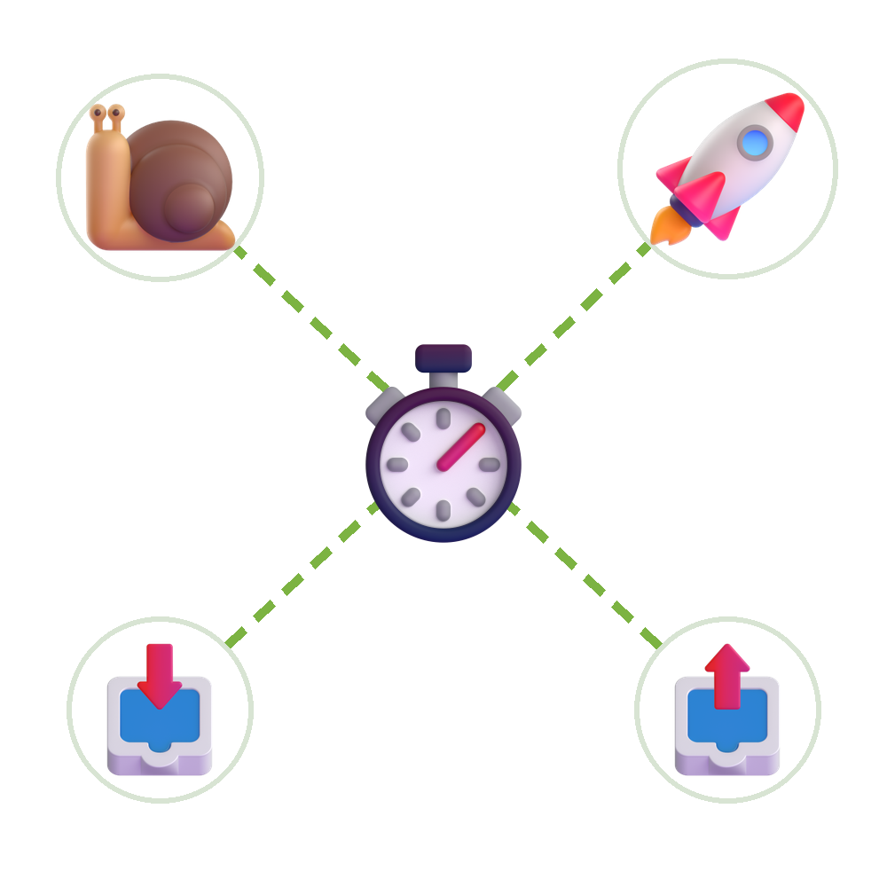
Como medir a velocidade da sua conexão
04
Sua internet entrega o que você paga?
MBPS
DOWNLOAD E UPLOAD
FRANQUIA

Slide 22






Entendendo a velocidade
1.5.4 · VELOCIDADE
Medida em Mbps (megabits por segundo): quanta informação passa a cada segundo.
Download
baixar / receber
Upload
enviar
Ping (latência)
tempo de resposta
Ver vídeo, abrir site, receber foto.
Mandar foto ou vídeo, fazer chamada de vídeo.
Importante em chamadas e jogos online. Medido em ms.
Quanto maior, melhor
Quanto maior, melhor
Quanto MENOR, melhor
Pense num cano d'água
Quanto mais largo o cano (mais Mbps), mais água (informação) passa ao mesmo tempo.
Notes:
Ping 10 ms é ótimo; 600 ms (satélite antigo) é lento para responder. Lembre: 1 Gbps = 1.000 Mbps.

Slide 23


Quanto tempo leva para baixar?
1.5.4 · VELOCIDADE × ARQUIVO
A internet é medida em megabits (Mbps); os arquivos, em megabytes (MB).
Regra prática: Mbps ÷ 8 = MB por segundo ex.: 100 Mbps baixam cerca de 12 MB a cada segundo
O que vou baixar | 10 Mbps (4G fraco) | 100 Mbps | 500 Mbps (fibra)
Foto do WhatsApp (0,2 MB) | na hora | na hora | na hora
Aplicativo (100 MB) | 1 min e 20 s | 8 segundos | 2 segundos
Filme (2 GB) | 27 minutos | 2 min e 40 s | 32 segundos
Atualização do celular (3 GB) | 40 minutos | 4 minutos | 48 segundos
Tempos aproximados, em condições ideais. Na vida real costuma demorar um pouco mais.
Notes:
1 byte = 8 bits, por isso divide por 8. Exercício: 'Minha internet é de 80 Mbps. Quantos MB por segundo?' (80 ÷ 8 = 10 MB/s). 'Quanto tempo para um app de 100 MB?' (100 ÷ 10 = 10 segundos).

Slide 24

O que cabe em 10 GB por mês?
1.5.4 · FRANQUIA DE DADOS
Nos dados móveis (3G/4G/5G), o plano tem um limite: a franquia.
Uso | Gasta | Cabe em 10 GB
1 foto no WhatsApp | ≈ 0,2 MB | ≈ 50.000 fotos
1 minuto de áudio | ≈ 0,1 MB | ≈ 100.000 minutos
Baixar 1 aplicativo | ≈ 100 MB | ≈ 100 aplicativos
1 hora de vídeo | ≈ 0,5 a 1 GB | ≈ 10 a 20 horas
1 hora de videochamada | ≈ 0,5 GB | ≈ 20 horas
Seu plano de celular
10 GB
por mês
1 GB = 1.000 MB
Acabou a franquia? A internet para ou fica bem lenta.
Não confunda
Velocidade é a largura do cano; franquia é o tamanho da caixa d'água. Vídeo é o que mais gasta!
Notes:
Valores aproximados — variam com a qualidade do vídeo e do aplicativo. Dicas para economizar: baixar apps e atualizações só no Wi-Fi; desligar o download automático de vídeos no WhatsApp; assistir vídeo em qualidade menor nos dados móveis. Pergunte: 'Quantos GB tem o plano de vocês?'

Slide 25



Passo a passo para medir a velocidade
1.5.4 · TUTORIAL
Funciona no computador e no celular.
1
2
3
4
Abra o navegador
Chrome, Edge ou Firefox
Digite o endereço
fast.com ou speedtest.net
Clique em iniciar
"Iniciar" ou "Go" e espere uns 30 segundos
Anote os números
download, upload e ping
Dica
Faça o teste perto e longe do roteador e compare com a velocidade do plano que aparece na conta.
Notes:
Demonstre no projetor antes. Muitos testando ao mesmo tempo dividem a internet da escola — isso também é aprendizado! Pela regra da Anatel, a operadora deve entregar em média pelo menos 80% da velocidade contratada.

Slide 26

Teste a sua conexão
PRÁTICA 1 · NO COMPUTADOR
Em duplas: façam o teste e anotem no caderno.
Onde testei | Download (Mbps) | Upload (Mbps) | Ping (ms)
Computador da escola (cabo)
Celular no Wi-Fi da escola
Celular no 4G/5G (dados)
Pense
Qual foi a mais rápida? Por que você acha que deu diferença?
Notes:
Prática (15 min). Quem não quiser gastar dados do celular pode pular a última linha. No fim, monte no quadro a média da turma.

Slide 27


Pesquisa: qual plano vale mais a pena?
PRÁTICA 2 · NO COMPUTADOR
Use o Google para comparar planos de internet da sua cidade.
Pesquise internet fibra + nome da sua cidade
Empresa | Tipo | Mbps | R$/mês
1
Escolha 2 empresas e anote um plano de cada
2
Pesquise também um plano via satélite (ex.: Starlink)
3
Compare qual plano você escolheria?
4
Para responder
Quanto custa cada 100 Mbps? O mais barato é sempre o melhor? A empresa atende o seu bairro?
Notes:
Prática (20-25 min). Ensine a digitar a pesquisa e a achar preço e velocidade nos sites das operadoras. Conta simples: preço ÷ (Mbps ÷ 100).

Slide 28


O que aprendemos hoje
REVISÃO
Voltando aos objetivos do início da aula.
Rede aparelhos ligados para trocar informações e dividir recursos
Elementos aparelhos, cabos/Wi-Fi, roteador, regras, informação e provedor
Conexões rede local, ADSL, fibra, 3G/4G/5G e satélite
Velocidade medida em Mbps: download, upload e ping (Mbps ÷ 8 = MB/s)
Franquia o limite de dados do mês — vídeo é o que mais gasta
Notes:
Revisão oral: cada aluno diz uma coisa que aprendeu. Se der tempo, repita as charadas.

Slide 29


Hora do Kahoot!
ATIVIDADE · QUIZ FINAL
Vamos ver o que você aprendeu? Pode jogar sozinho ou em dupla, pelo celular ou pelo computador.
1
2
3
PIN DO JOGO
_ _ _ _ _ _
Abra o navegador
e entre no site kahoot.it
Digite o PIN
o número que aparece no telão
Escreva seu nome
ou um apelido e espere começar
kahoot.it
Dica: vale mais acertar do que ser o mais rápido. Leia a pergunta com calma — são 22 perguntas sobre tudo o que vimos hoje.
Notes:
Quiz final no Kahoot (10 a 15 min). Antes da aula, importe a planilha Kahoot_Redes_EJA.xlsx no Kahoot (Criar > Adicionar pergunta > Importar planilha) e escreva aqui o PIN. Quem não tiver celular joga em dupla ou no computador do laboratório. Depois de cada pergunta, comente rapidamente a resposta certa.

Slide 30
Dúvidas?
PARA CASA
Descubra que tipo de internet você usa (fibra, 4G, satélite…) e meça a velocidade dela. Traga os números na próxima aula!
Prof. Douglas Camargo Carvalho
IFSul – Câmpus Sapiranga
Ilustrações: Fluent Emoji (Microsoft) — licença MIT
Notes:
Tarefa ligada à vida real. Na próxima aula, retome os resultados.

